Slide 1

TRANSFORMAÇÕES EM IMAGENS
Marta Bez

Slide 2

Operações Locais
Um pixel da imagem resultante depende de uma vizinhança do mesmo pixel na imagem original.
0 | 0 | 0 |  | 0 | 0 | 0
0 | 255 | 0 |  | 0 | 28 | 0
0 | 0 | 0 |  | 0 | 0 | 0

Slide 3
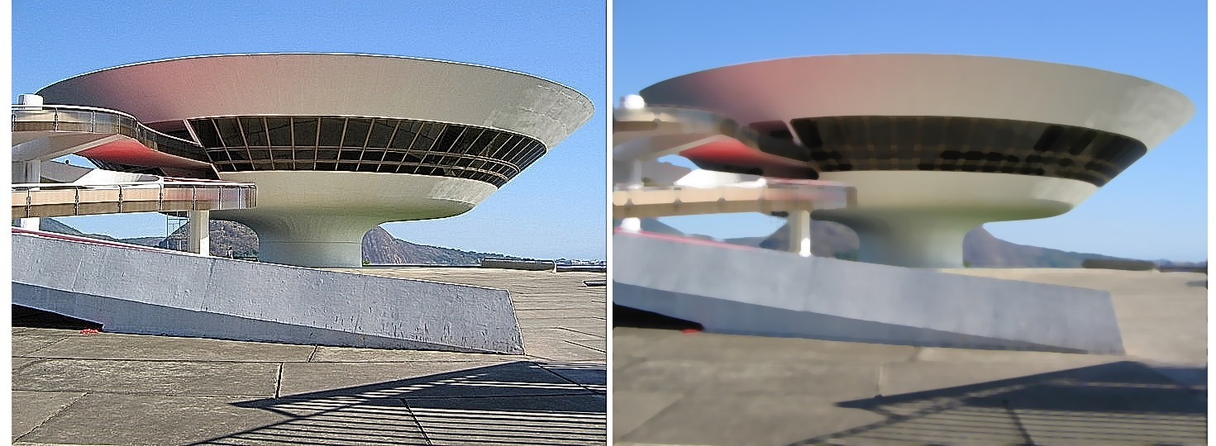
Operações Locais
Imagem com Aliasing e o efeito da aplicação de filtro de média.

Slide 4
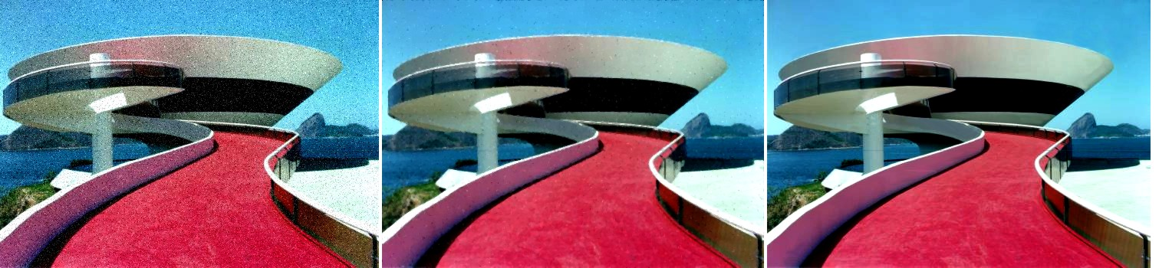
Operações Locais
(a) (b) (c)
Redução de ruídos na imagem. (a) Imagem com ruído. (b) Redução do ruído usando filtro de blur. (c) Imagem original.

Slide 5
Operações Globais
Um pixel da imagem resultante depende de um processamento realizado em todos os pixels da imagem original.
Transformadas de:
Fourier,
Wavelet,
Hough,
Cosenos (usada para codificação),
Funções interativas ou fractal.

Slide 6
Transformações Geométricas
Desempenham um papel de vital importância no processamento de imagens
Oferecem uma aproximação da realidade, refletindo num plano bidimensional o que seria visto no mundo tridimensional. (GONZALES, WOODS, 2007)
Envolvem muitas operações de aritmética e o uso de matrizes que, por serem mais fáceis de utilizar, tem se tornado o caminho natural.
Através de matrizes e de sua multiplicação, é possível representar as transformações lineares 2D e 3D que combinadas resultam numa única matriz de transformação. (AZEVEDO, CONCI, 2003)

Slide 7
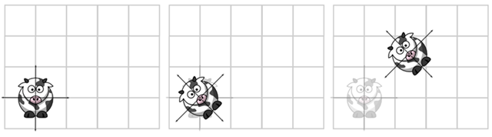
Transformações Geométricas
- Translação, Rotação e Escala
- Espelhamento ou reflexão
- Deformações e Morphing
http://pontov.com.br/site/index.php/matematica-e-fisica/267-matrizes-e-transformacoes-parte-2

Slide 8
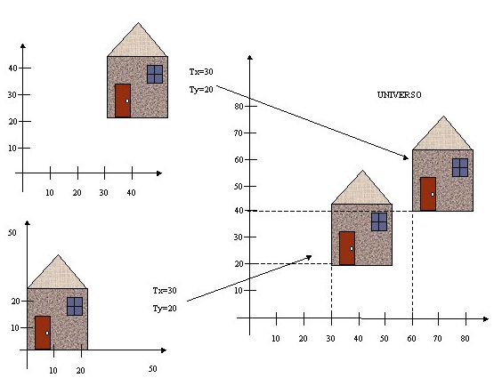
Translação
Exemplo de translação da imagem. Imagem Original. Imagem Transladada.

Slide 9


Translação
Transformações Geométricas
Seu objetivo é o de transladar ponto a ponto da posição (X, Y, Z) para (Xo, Yo, Zo),
cuja equação pode ser representada por:
X* = X + Xo
Y* = Y + Yo
Z* = Z + Zo
Onde X*, Y*, Z* representam coordenadas do ponto transladado e pode ser expresso
de forma matricial como:

Slide 10
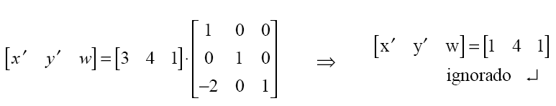
Translação
Transformações Geométricas
Exemplo de translação da imagem. Imagem Original. Imagem Transladada.

Slide 11
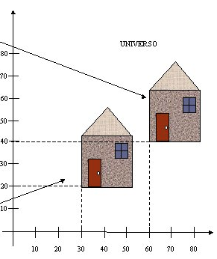
Translação
Matriz de Translação
x | y | z
1 | 0 | 0
0 | 1 | 0
30 | 20 | 1
Posição Inicial
x | y | z
30 | 20 | 1

Slide 12
Translação
Matriz de Translação
x | y | z
1 | 0 | 0
0 | 1 | 0
30 | 20 | 1
Posição Inicial
x | y | z
30 | 20 | 1
30 * 1 + 20 * 0 + 1 * 30 = 60

Slide 13
Translação
Matriz de Translação
x | y | z
1 | 0 | 0
0 | 1 | 0
30 | 20 | 1
Posição Inicial
x | y | z
30 | 20 | 1
30 * 1 + 20 * 0 + 1 * 30 = 60
30 * 0 + 20 * 1 + 1 * 20 = 40

Slide 14
Translação
Matriz de Translação
x | y | z
1 | 0 | 0
0 | 1 | 0
30 | 20 | 1
Posição Inicial
x | y | z
30 | 20 | 1
30 * 1 + 20 * 0 + 1 * 30 = 60
30 * 0 + 20 * 1 + 1 * 20 = 40
30 * 0 + 20 * 0 + 1 * 1 = 1

Slide 15
Mudança de Escala
Transformações Geométricas
Para fazer com que uma imagem definida por um conjunto de pontos mude seu tamanho, é necessário multiplicar todos os valores de suas coordenadas por um fator de escala, o que significa ter que realizar esta operação em todos os pontos da mesma. (AZEVEDO, CONCI, 2003)

Slide 16
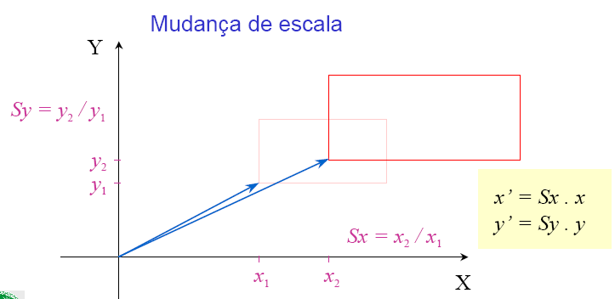
Ampliação e Redução
Transformações Geométricas

Slide 17
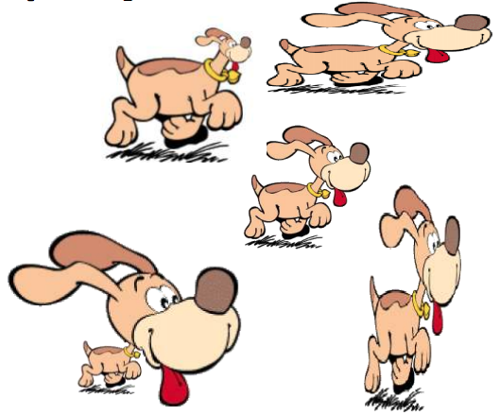
Ampliação e Redução
Transformações Geométricas

Slide 18


Ampliação e Redução
Transformações Geométricas

Slide 19
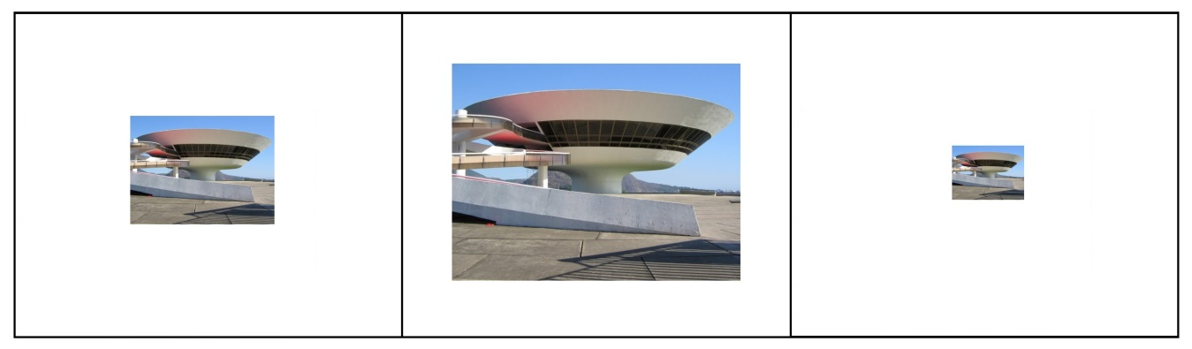
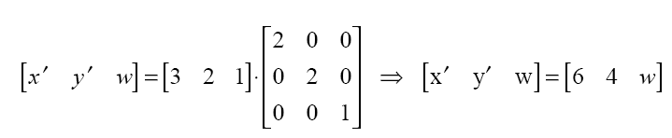
Ampliação e Redução
Transformações Geométricas
Exemplo de ampliação e redução da imagem. Imagem Original. Imagem Ampliada 2 vezes. Imagem Reduzida pela metade.

Slide 20
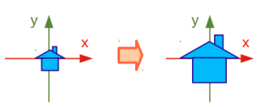
Ampliação e Redução
Transformações Geométricas

Slide 21
Rotação
Transformações Geométricas
Esta transformação permite que os objetos sejam observados de diferentes posições e ângulos.
Em 3D é mais fácil realizar esta tarefa individualmente sobre cada um dos eixos, usando os chamados ângulos de Euler (ADORNO, 2007).
Cada uma das rotações possíveis pode ser definida a partir da análise de operações realizadas nos planos XY, YZ e ZX (2D).

Slide 22
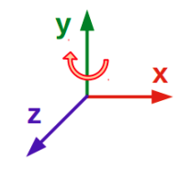
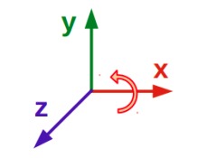
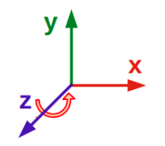
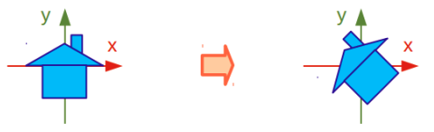
Rotação
Transformações Geométricas
Os ângulos de Euler facilitam uma definição apurada das rotações em relação a um sistema de eixos, pois os mesmos definem a rotação em um plano pelo giro em torno de um vetor normal a esse plano. (AZEVEDO, CONCI, 2003)

Slide 23
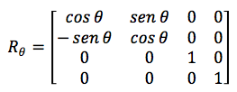
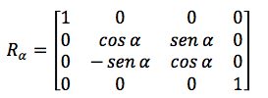
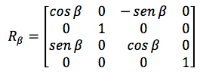
Rotação
Transformações Geométricas
A rotação de um ponto em torno do eixo de coordenadas Z de um ângulo θ é realizada pela multiplicação do mesmo pela matriz:
O ângulo de rotação θ é medido no sentido horário olhando a partir de um ponto no eixo +Z, por este motivo, a transformação afeta os valores das coordenadas X e Y.
Para o eixo X, num ângulo α, usa-se a transformação:
Para o eixo Y, a rotação do ângulo β tem uma matriz de transformação .

Slide 24
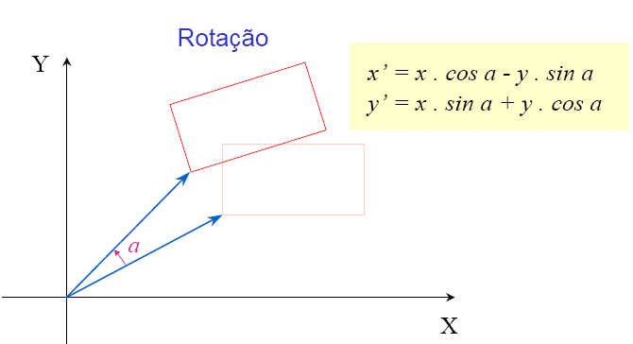
Rotação
Transformações Geométricas
Exemplo de Rotação de 90º no sentido horário.

Slide 25
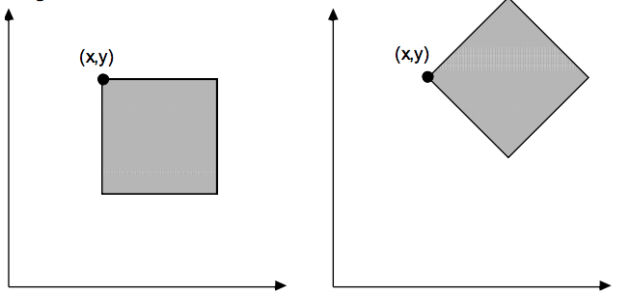
Rotação
Transformações Geométricas

Slide 26
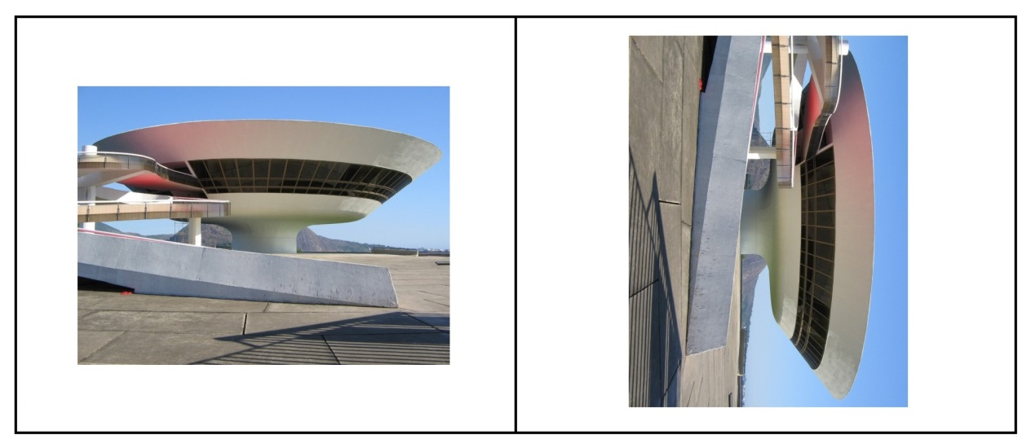
Rotação
Transformações Geométricas
Exemplo de Rotação de 90º no sentido horário.

Slide 27
Rotação
Transformações Geométricas
Exemplo de Rotação de 90º no sentido horário.

Slide 28
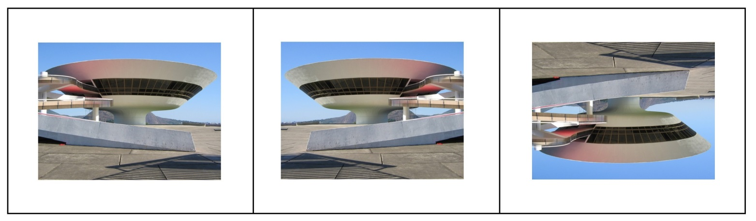
Espelhamento ou Reflexão
Transformações Geométricas
Exemplo de espelhamento. Imagem Original. Flip Horizontal. Flip Vertical.

Slide 29
Espelhamento ou Reflexão
Transformações Geométricas
Exemplo de espelhamento. Imagem Original. Flip Horizontal. Flip Vertical.

Slide 30

Espelhamento ou Reflexão
Transformações Geométricas

Slide 31
